Slide 1
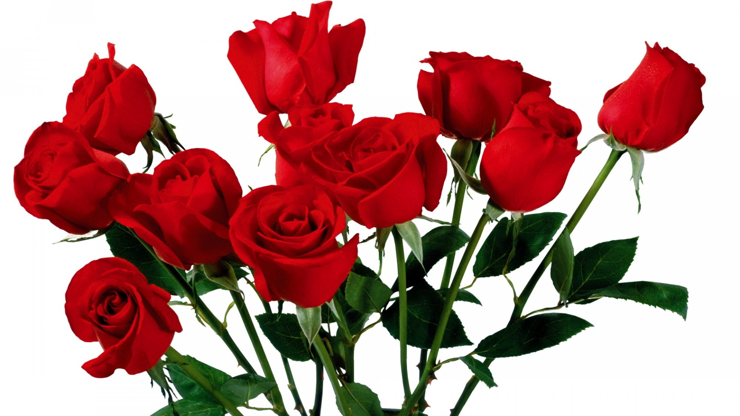

শুভেচ্ছা

Slide 2


শিক্ষক পরিচিতি
মোঃ আমিনুল ইসলাম
বি এসসি (গণিত)
সহকারী শিক্ষক,
চাঁদপুর আহমাদিয়া ফাযিল মাদ্রাসা।
নতুনবাজার ,চাঁদপুর

Slide 3
শ্রেণিঃ নবম
বিষয়ঃ সাধারণ গণিত
বিশেষ পাঠঃ ৯.১
সময়ঃ 40 মিনিট

Slide 4
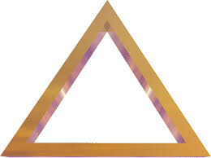
ছবি গুলোর সাথে পরিচিত হই
এই গুলো কিসের ছবি ?

Slide 5
আজকের পাঠ
ত্রিকোনমিতিক অনুপাত

Slide 6

এই পাঠ শেষে শিক্ষার্থীরা…
লম্ব এবং ভূমির মধ্যে যে অনুপাত তাকে $θ$ কোনের কী তা বলতে পারবে;
$θ$কোণের tangent কে সংক্ষেপে কী বলতে পারবে;
$\frac{ভূমি}{অতিভূজ}$ কে $θ$কোণের অনুপাত বলতে পারবে।

Slide 7

উপস্থাপন
ত্রিকোণমিতিক অনুপাতগুলো
P
sinA= লম্ব = PR
অতিভূজ PQ
cosA= ভূমি = PR
অতিভূজ PQ
tanA= লম্ব = PR
ভূমি PQ
cotA= ভূমি = PR
লম্ব PQ
secA= অতিভূজ = PR
ভূমি PQ
cosecA= অতিভূজ = PR
লম্ব PQ
অতিভূজ
লম্ব
A
Q
R
ভূমি

Slide 8
নিজে করি
sinA= লম্ব = PR
অতিভূজ PQ
cosA= ভূমি = PR
অতিভূজ PQ
tanA= লম্ব = PR
ভূমি PQ
cotA= ভূমি = PR
লম্ব PQ
secA= অতিভূজ = PR
ভূমি PQ
cosecA= অতিভূজ = PR
লম্ব PQ

Slide 9

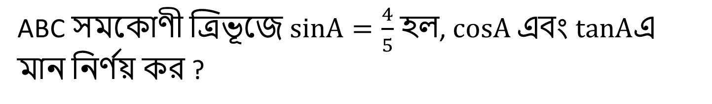
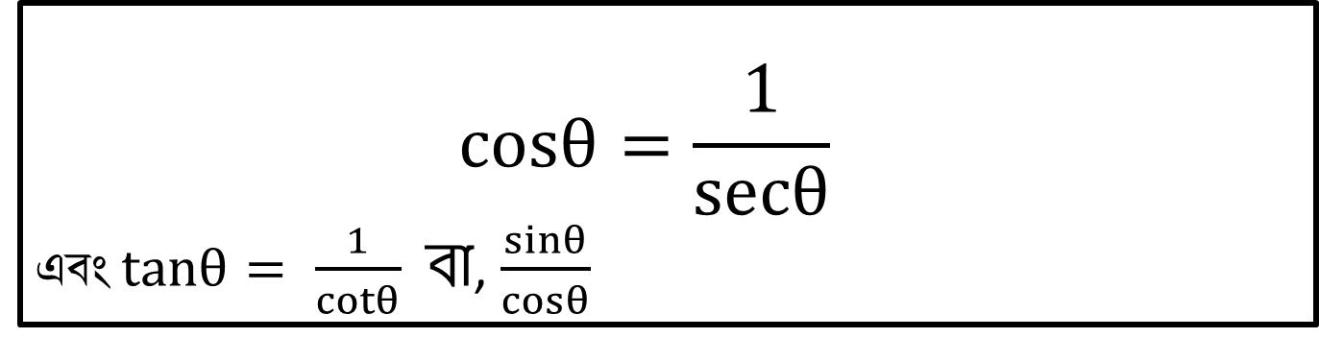
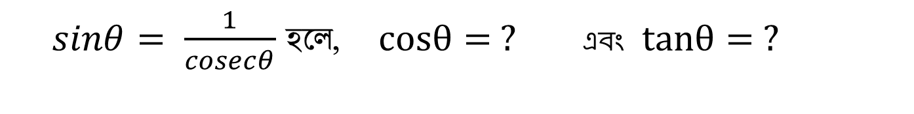
একক কাজ ৫ মিনিট
$sinθ= \frac{1}{cosecθ}$হলে, $cosθ= ? এবং tanθ= ?$
$$cosθ=\frac{1}{secθ}$$
এবং $tanθ= \frac{1}{cotθ}$ বা, $\frac{sinθ}{cosθ}$
ABC সমকোণী ত্রিভূজে $sinA=\frac{4}{5}$হল,$cosA এবং tanA$এ মান নির্ণয় কর ?

Slide 10
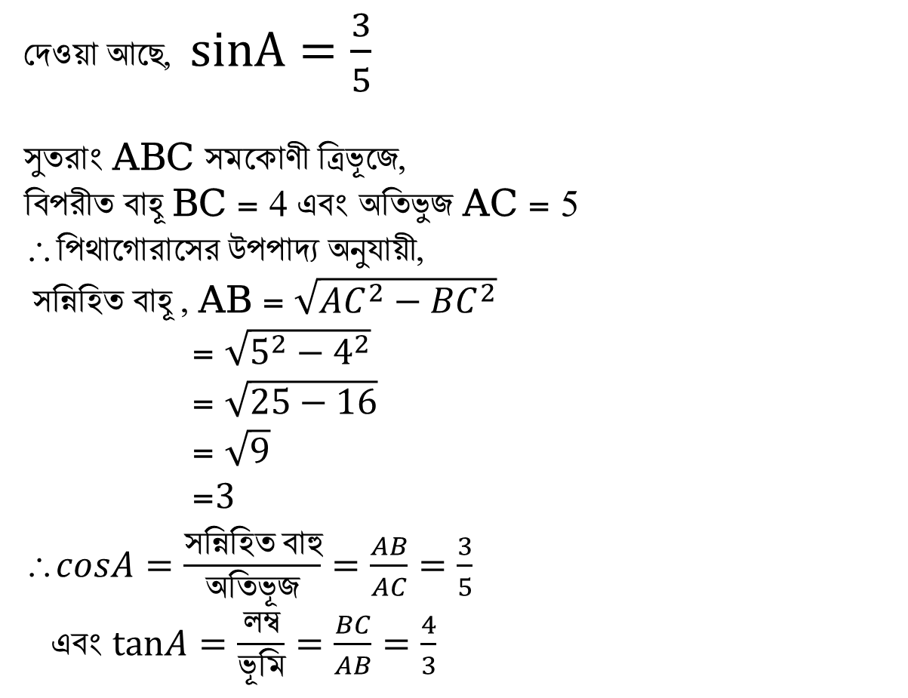
সমাধান কর
C
দেওয়া আছে,$sinA=\frac{3}{5}$
সুতরাং ABC সমকোণী ত্রিভূজে,
বিপরীত বাহূ BC = 4 এবং অতিভুজ AC = 5
∴পিথাগোরাসের উপপাদ্য অনুযায়ী,
সন্নিহিত বাহূ, AB = $\sqrt{{AC}^{2}−{BC}^{2}}$
=$\sqrt{5^{2}−4^{2}}$
=$\sqrt{25−16}$
=$\sqrt{9}$
=$3$
∴$cosA=\frac{সন্নিহিত বাহু}{অতিভূজ}=\frac{AB}{AC}=\frac{3}{5}$
এবং $tanA=\frac{লম্ব}{ভূমি}=\frac{BC}{AB}=\frac{4}{3}$
5
3
A
B

Slide 11


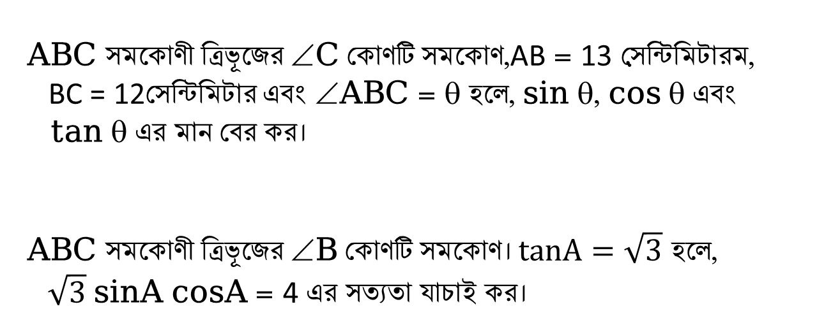
দলীয় কাজ ১০ মিনিট
গ্রুপ-ক
ABC সমকোণী ত্রিভূজের ∠C কোণটি সমকোণ,AB = 13 সে়ন্টিমিটারম,
BC =12সেন্টিমিটার এবং ∠ABC = θ হলে, sinθ, cosθ এবং
tan θ এর মান বের কর।
ABC সমকোণী ত্রিভূজের ∠B কোণটি সমকোণ।$tanA=\sqrt{3}$ হলে,
$\sqrt{3}$sinAcosA = 4এর সত্যতা যাচাই কর।
গ্রুপ- খ

Slide 12
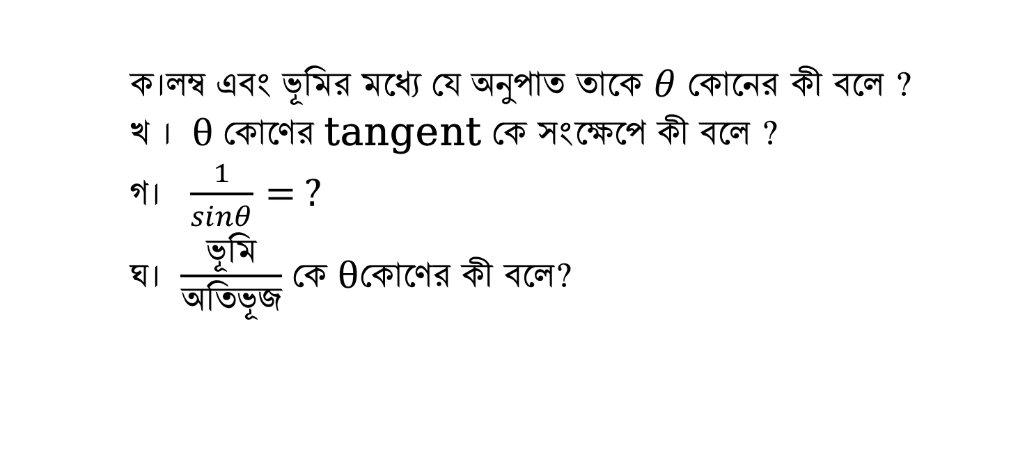
মূল্যায়ন
ক।লম্ব এবং ভূমির মধ্যে যে অনুপাত তাকে $θ$ কোনের কী বলে ?
খ । $θ$কোণের tangent কে সংক্ষেপে কী বলে ?
গ।$\frac{1}{sinθ}= ?$
ঘ।$\frac{ভূমি}{অতিভূজ}$ কে $θ$কোণের কী বলে?

Slide 13

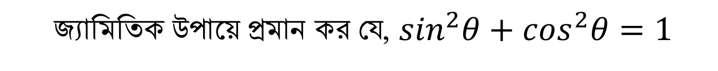
বাড়ীর কাজ
জ্যামিতিক উপায়ে প্রমান কর যে, $\sin^{2}θ+\cos^{2}θ=1$

Slide 14

ধন্যবাদ

